Slide 1
調査結果 メイチュウ類（カンシャシンクイハマキ）
今年
過去２年間のデータ
芯枯茎率
フェロモントラップ

Slide 2
沖縄本島 メイチュウ類（イネヨトウ）
今年
過去２年間のデータ
芯枯茎率
フェロモントラップ

Slide 3
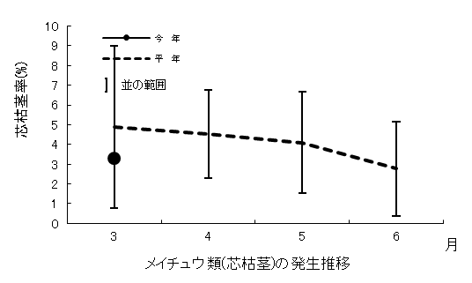
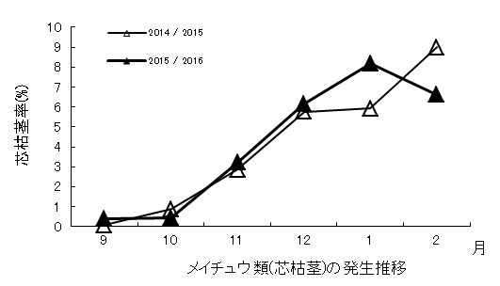
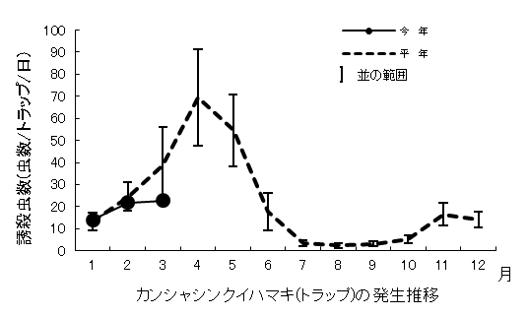
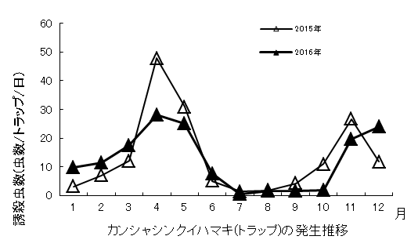
宮古島 メイチュウ類（カンシャシンクイハマキ）
今年
過去２年間のデータ
芯枯茎率
フェロモントラップ

Slide 4
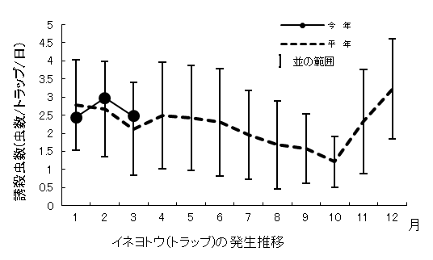
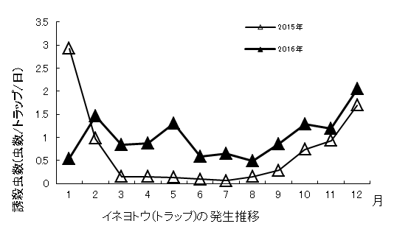
宮古島 メイチュウ類（イネヨトウ）
今年
過去２年間のデータ
芯枯茎率
フェロモントラップ

Slide 5
八重山 メイチュウ類（カンシャシンクイハマキ）
今年
過去２年間のデータ
芯枯茎率
トラップ

Slide 6
八重山 メイチュウ類（イネヨトウ）
今年
過去２年間のデータ
芯枯茎率
トラップ

